Slide 1
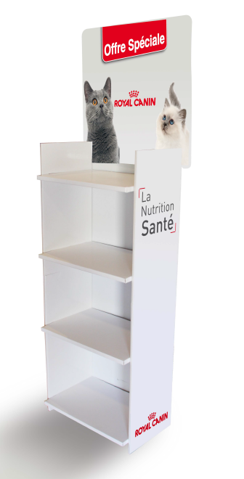
FEUILLE DE ROUTE
MEUBLE 4 ETAGERES
CODE MINOS : N00271

Slide 2

FEUILLE DE ROUTE
MEUBLE 6 ETAGERES
CODE MINOS : N00272

